Slide 1
Случайные события. Случайный эксперимент. Элементарные исходы.
Учитель математики
МБОУ СОШ сельского поселения
«Поселок Тумнин»
Солдатова И.А.

Slide 2
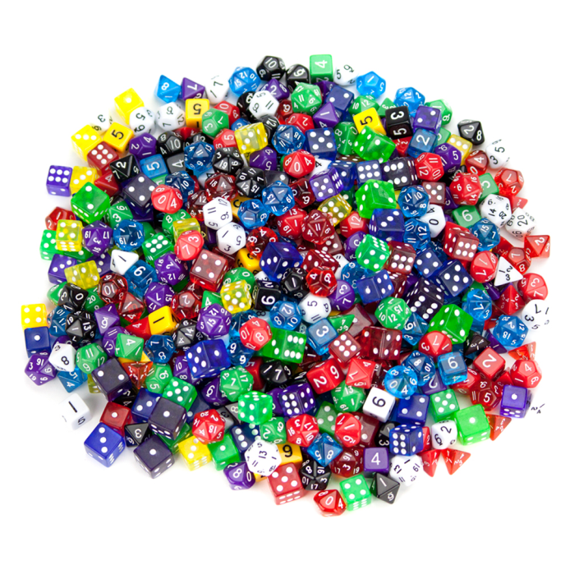
Случайные события
Событие называется случайным, если при одних и тех же условиях оно может как произойти, так и не произойти.
При подбрасывании игрального кубика выпадет 6 очков

Slide 3
Неоднократное воспроизведение одного и того же условия, в котором наблюдается данное событие, позволяет судить о его случайности.

Slide 4
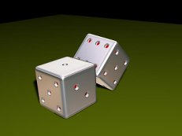
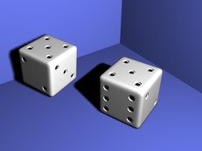
Случайный эксперимент
Любое случайное событие всегда имеет в виду наличие определенных условий. Этот комплекс условий называют случайным опытом или случайным экспериментом.

Slide 5
Случайное событие
Все случайные события в теории вероятности связаны со случайным экспериментом, в том числе:
Невозможные, которые никогда не могут произойти;
Достоверные, которые происходят при каждом таком эксперименте

Slide 6
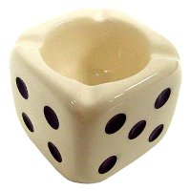
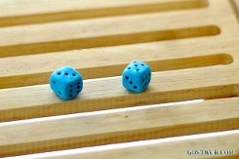
Невозможное событие
На игральном кубике выпадет 7 очков
После двух подбрасываний кубика сумма очков буде равна 13

Slide 7
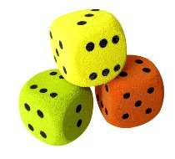
Достоверное событие
На игральном кубике выпадет меньше 7 очков

Slide 8
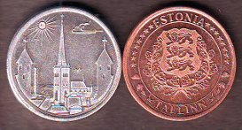
Простейший случайный эксперимент
Подбрасывание монеты

Slide 9
Примеры случайных экспериментов
Подбрасывание кубика
Выбор перчаток
Выбор шаров (имеется M одинаковых на ощупь шаров, вынимают не глядя N шаров)
-Выбор с возвращением (N$<M, N>M,N=M)$
Выбор без возвращения (N$≤M$)
Одновременный выбор
Поступление абитуриента в МГУ (непредсказуемость, возможность многократного повторения проблематично)

Slide 10
Элементарный исход
Исходом (или элементарным исходом , элементарным событием) называется один из взаимоисключающих друг друга вариантов, которым может завершаться случайный эксперимент. В результате эксперимента всегда происходит один и только один из его исходов

Slide 11
Частота и вероятность

Slide 12
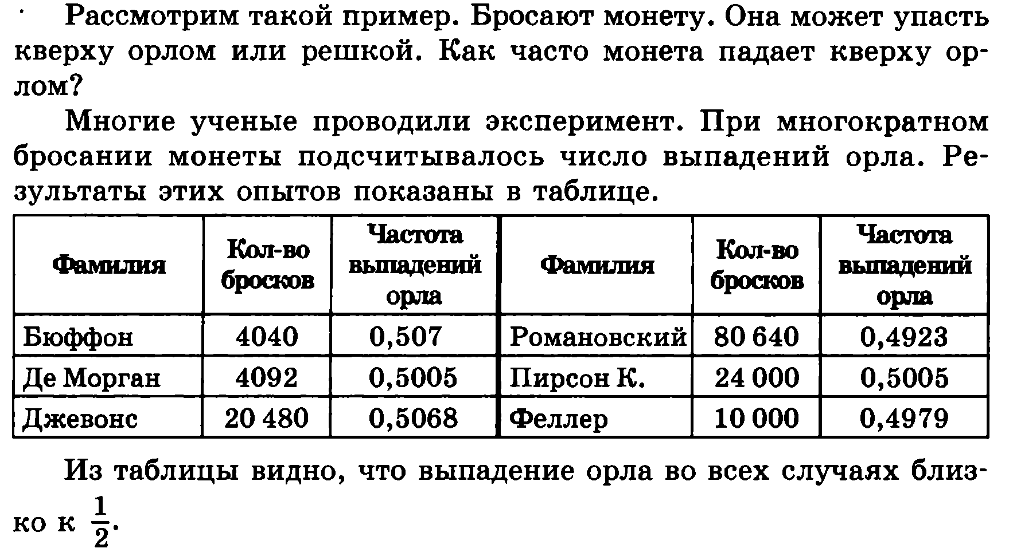
Подбрасывание манеты

Slide 13
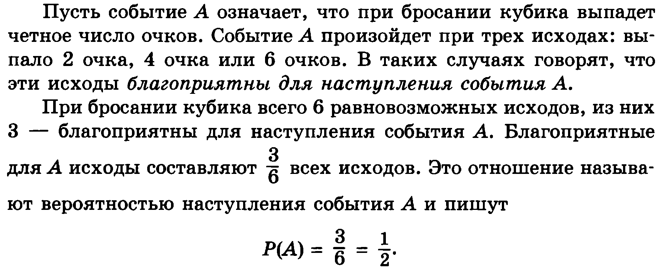
Подбрасывание кубика

Slide 14
Вероятность события

Slide 15
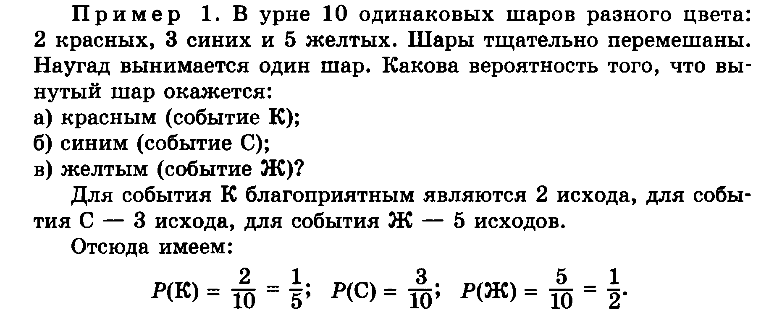
Вынимание шаров

Slide 16
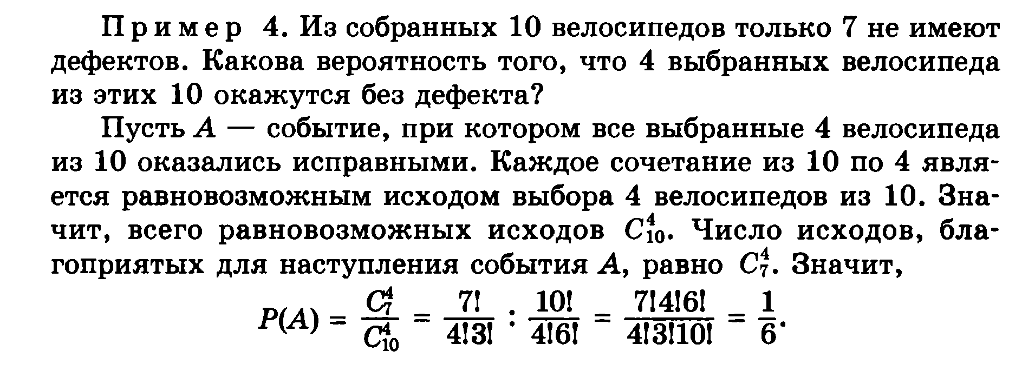
Велосипеды с дефектом

